Slide 1
工具说明与推荐

Slide 2
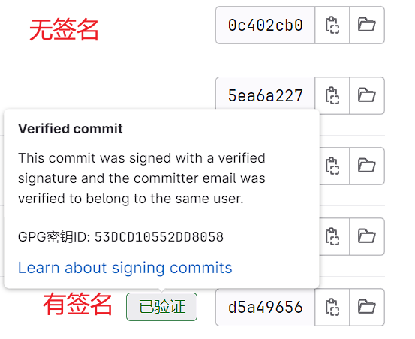
Gitlab
SSH 密钥 与 GPG 密钥（证明你是你）
GPG 示例：https://git.nju.edu.cn/graduate_web/web_back/-/commits/master
仓库镜像与仓库导入:
镜像仓库： https://git.nju.edu.cn/mfg/Kratos-Rebirth/-/settings/repository
导入项目：https://git.nju.edu.cn/projects/new#import_project
CICD：gitlab runner
流水线配置文件：https://git.nju.edu.cn/nju-itxia/makeitxiagreatagain_back/-/blob/master/.gitlab-ci.yml
构建结果：https://git.nju.edu.cn/nju-itxia/makeitxiagreatagain_back/-/pipelines
产物： https://git.nju.edu.cn/nju-itxia/makeitxiagreatagain_back/-/jobs/84642
Runner：https://git.nju.edu.cn/nju-itxia/makeitxiagreatagain_back/-/settings/ci_cd
用途：构建自己的项目、为外部项目添加构建脚本、定时运行任务
访问令牌(token)与密码
集成与 webhook：（将链接换换为自己的项目）
集成：https://git.nju.edu.cn/nju-itxia/rpc/-/settings/integrations/jenkins/edit
Webhook：https://git.nju.edu.cn/nju-itxia/rpc/-/hooks
Notes:
GPG 示例：https://git.nju.edu.cn/graduate_web/web_back/-/commits/master
导入示例：https://ghproxy.com/github.com/Anduin2017/HowToCook
结果示例：https://git.nju.edu.cn/mfg/Kratos-Rebirth

Slide 3
Git
clone
pull & fetch
merge & rebase
stashes
remotes
push
branch
命令行、ide、SourceTree、Github Desktop、Fork

Slide 4
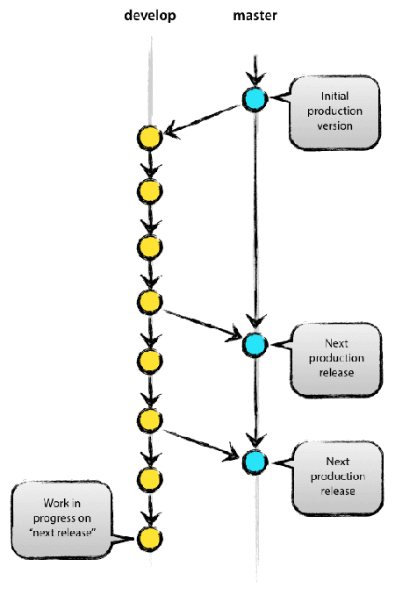
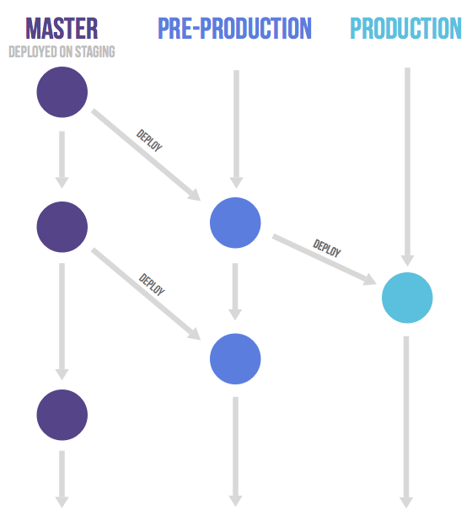
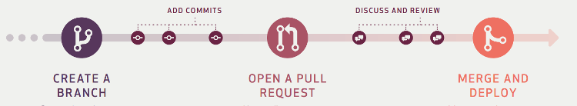
Git Workflows(协作方式)
Git flow：
Github flow：
Gitlab flow：
Notes:
参考链接：https://www.ruanyifeng.com/blog/2015/12/git-workflow.html

Slide 5
构建
前端：
yarn
node
pnpm
后端：
maven
gradle
“依赖”：
https://repo.nju.edu.cn/
https://doc.nju.edu.cn/books/35f4a?shelf=1

Slide 6
其他相关
debug
测试：
Junit 4/5
Mockito
测试报告：
jacoco
…
网络：公网IP 和 内网保留IP
持续集成
开发工具
Windows 软件包管理工具：Scoop chocolatey winget

Slide 7
Linux
连接服务器：VNC、SSH
工具：SSH 命令行、Putty、finalshell、termius
安全：密码、密钥。
生成密钥与免密登陆。
工具：
编辑器：vim
shell 脚本 与 shell 解释器
网络：ping & tracepath
网络诊断：ss & ncat/curl、tcpdump –i ens5
网速：bmon
防火墙：iptables

